Slide 1


Consultoria em Engenharia & Projetos
Agronômicos e Industriais

Slide 2






Visão Estratégica
Engenharia & Projetos:
Softares e Serviços
Agricultura:
Expertise em soluções para produção agrícola
e preservação de recursos naturais.
Buscador de Fazenda
Indústria:
Projetos inovadores e sustentáveis para demandas do setor industrial.
Plano de Negócio
Irrigação:
Consultoria em sistemas avançados de irrigação para otimização de recursos hídricos.
Gerenciamento Hídrico x climático

Slide 3




































Nossos clientes
Indústria
Grãos
Biomassa
Eucalipto
Gotejamento
Cana-de-açúcar
Cia Cacau
Citros
Pecuária

Slide 4
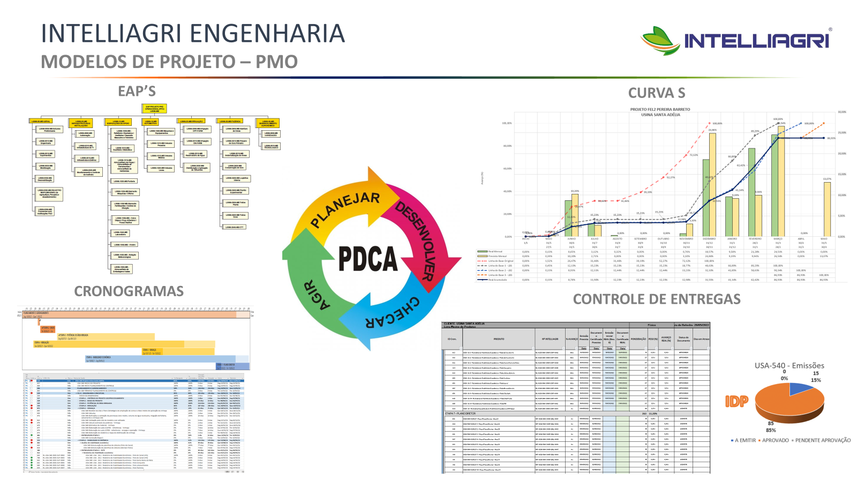
Modelos de projeto - PMO

Slide 5
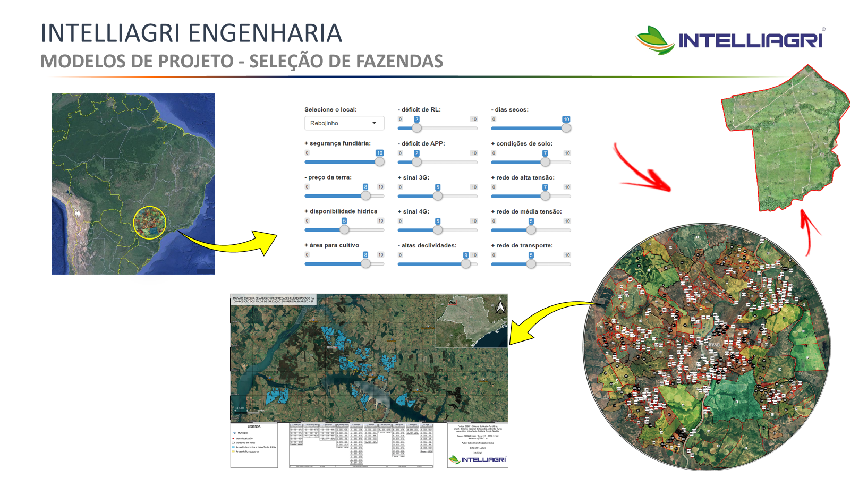
Modelos de projeto - Seleção de Fazendas

Slide 6
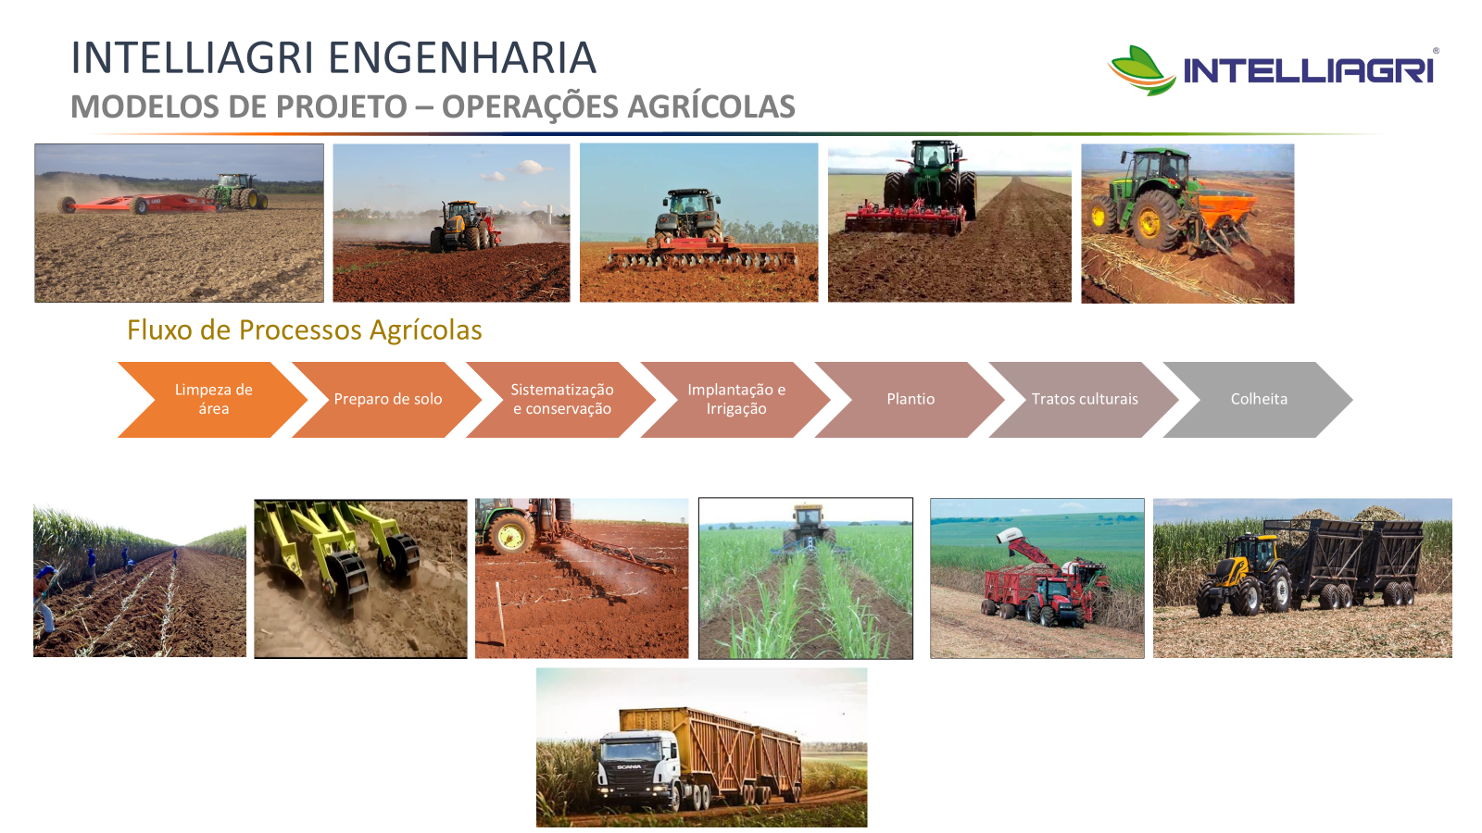
Modelos de projeto - Operações agrícolas

Slide 7
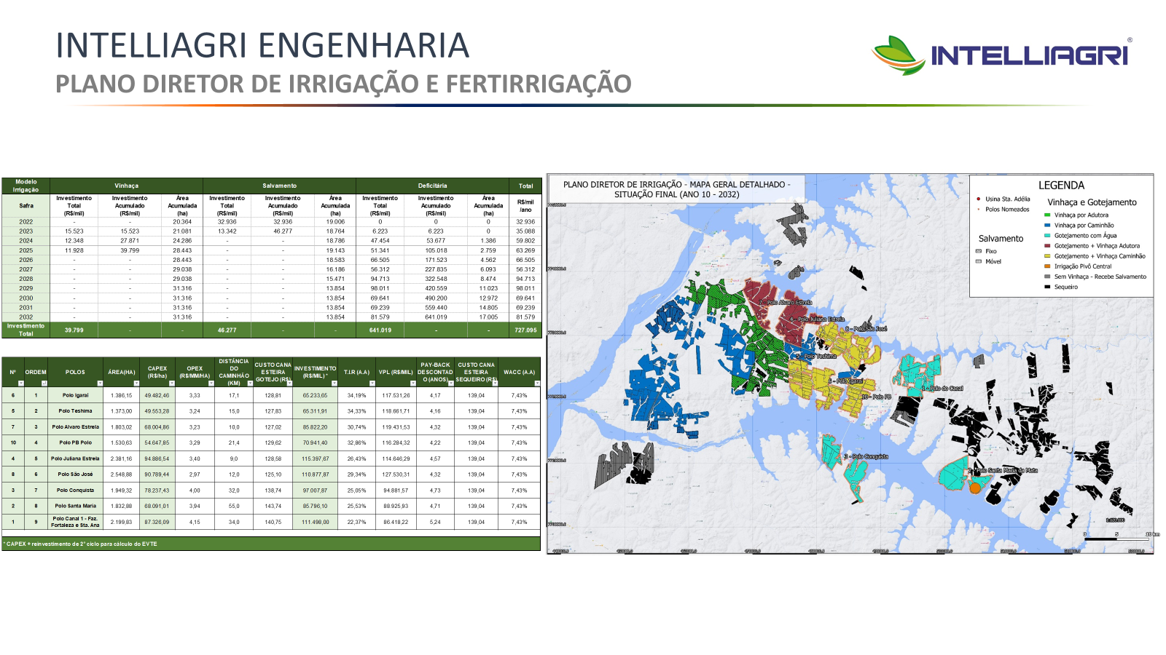
Plano diretor de Irrigação e Fertirrigação

Slide 8
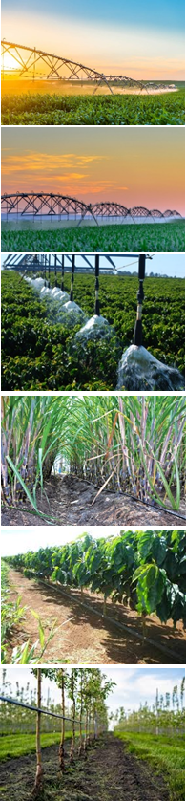
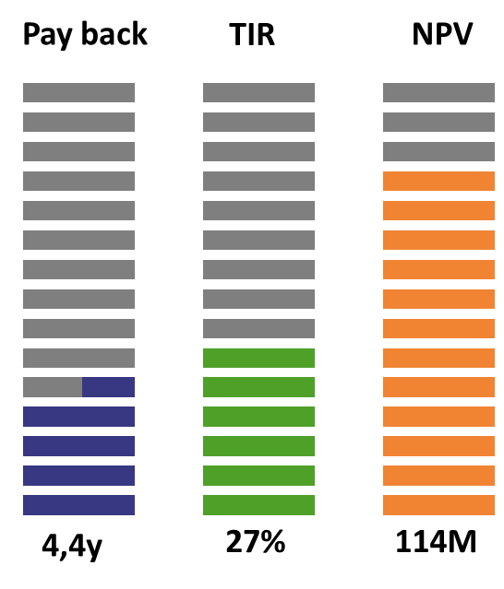




Viablidade Técnica e econômica de empreendimentos
Exemplo
Investimento em irrigação por gotejamento
2.200 ha
Projeto de irrihação por gotejamento - cana de açucar
Equipamentos de irrigação
Rede de Energia
Estação de bombeamento/Reservatorios

Slide 9
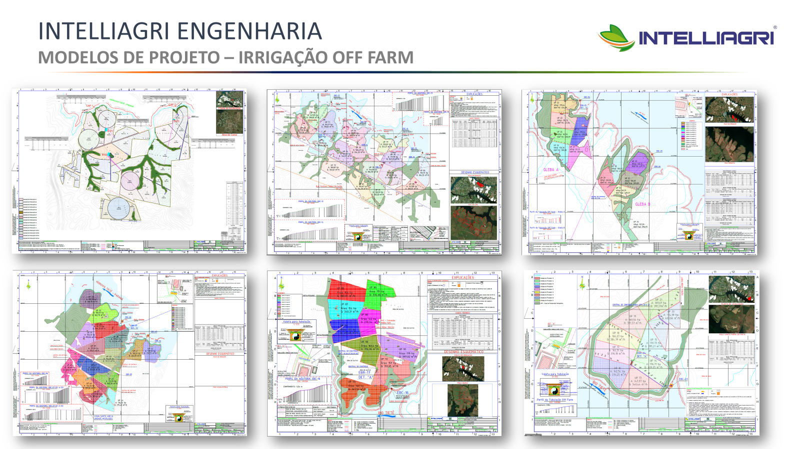
Modelos de projeto - Irrigação off farm

Slide 10
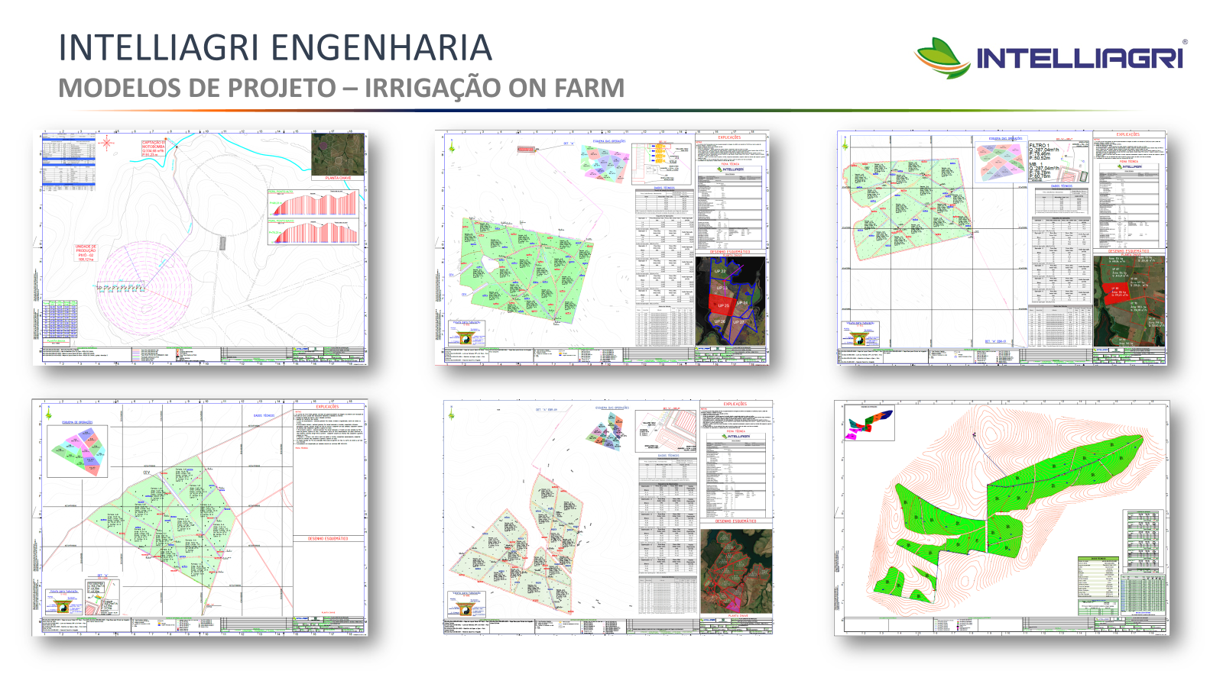
Modelos de Projeto - Irrigação on Farm

Slide 11
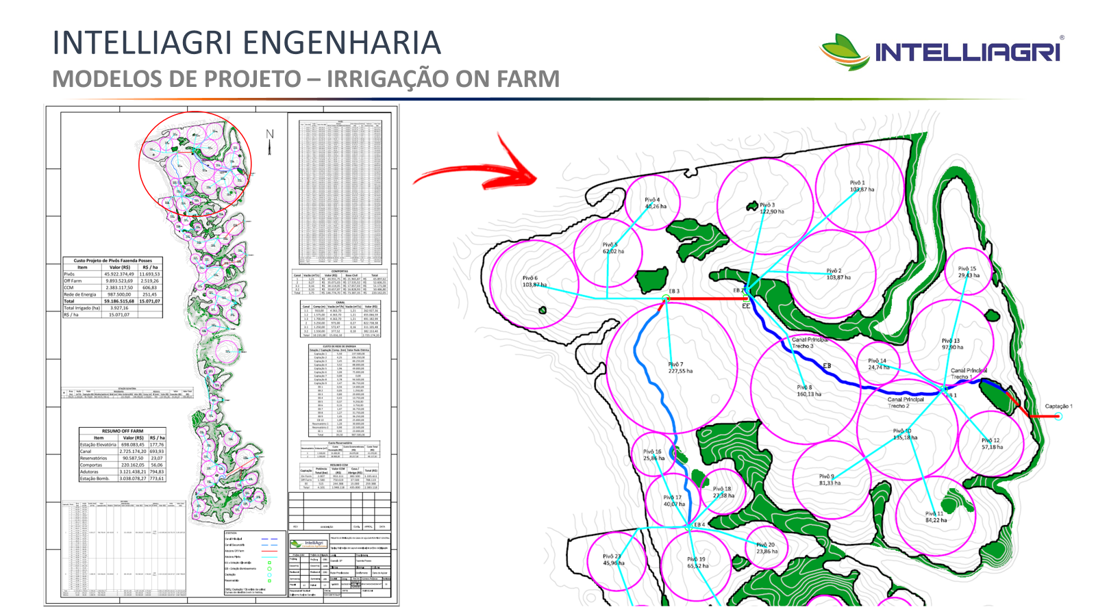
Modelos de Projeto - Irrigação on Farm

Slide 12
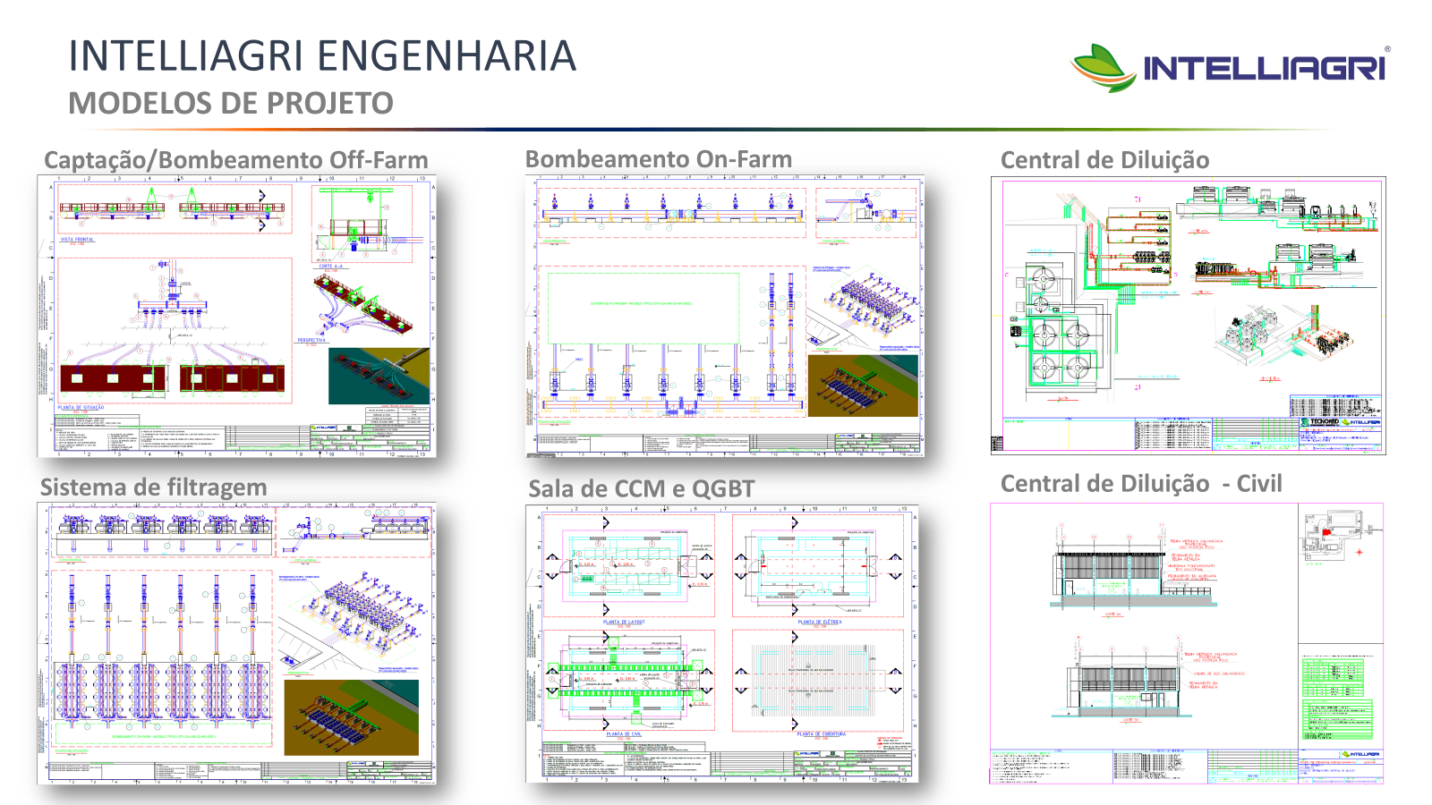
Modelos de projeto

Slide 13
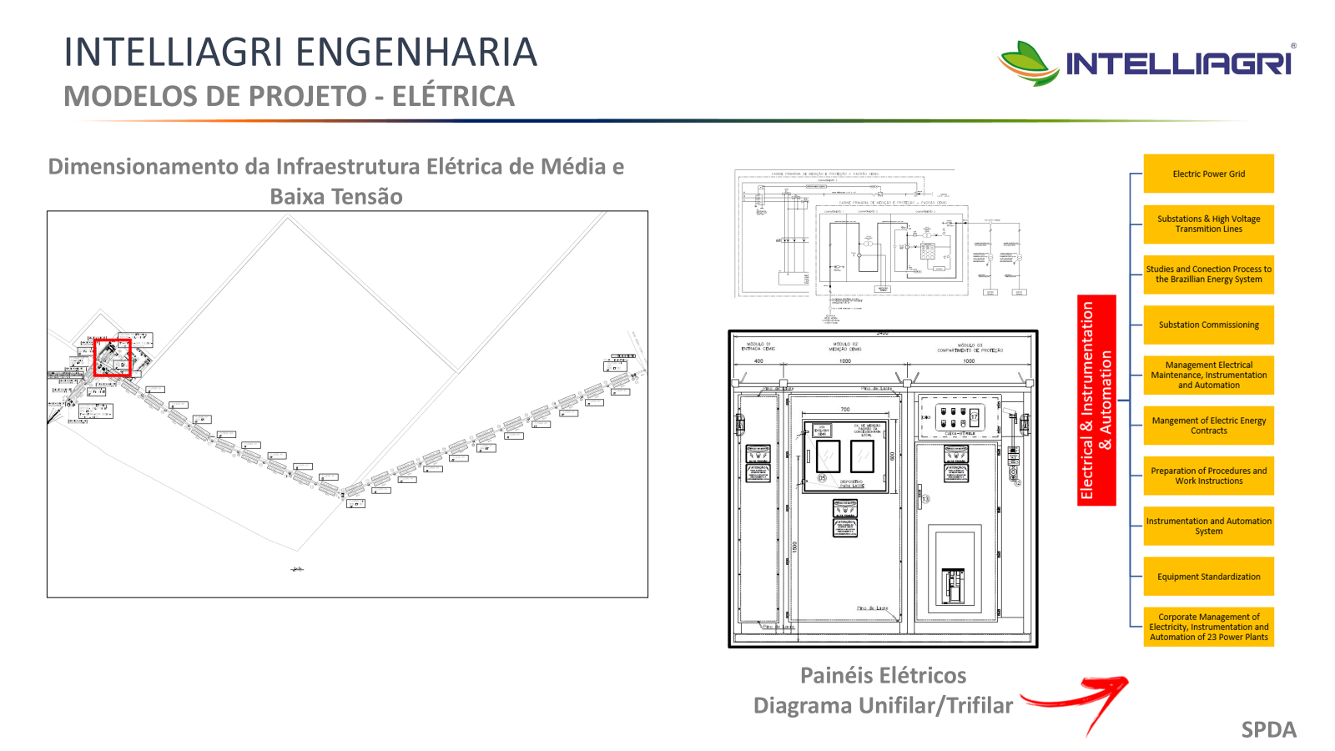
Modelos de projeto - Elétrica

Slide 14
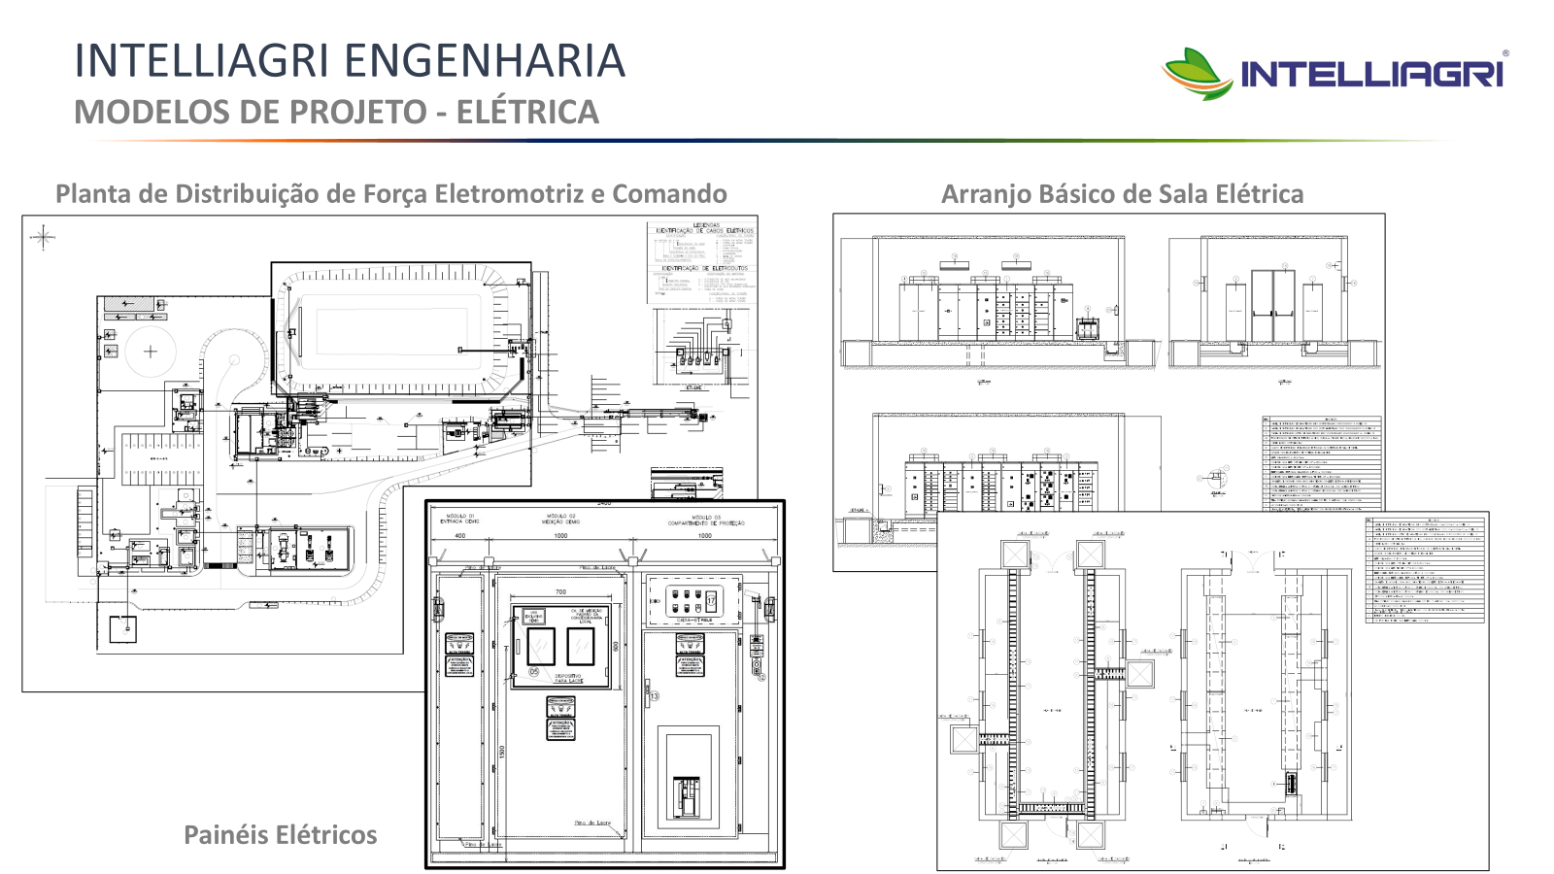
Modelos de projeto - Elétrica

Slide 15
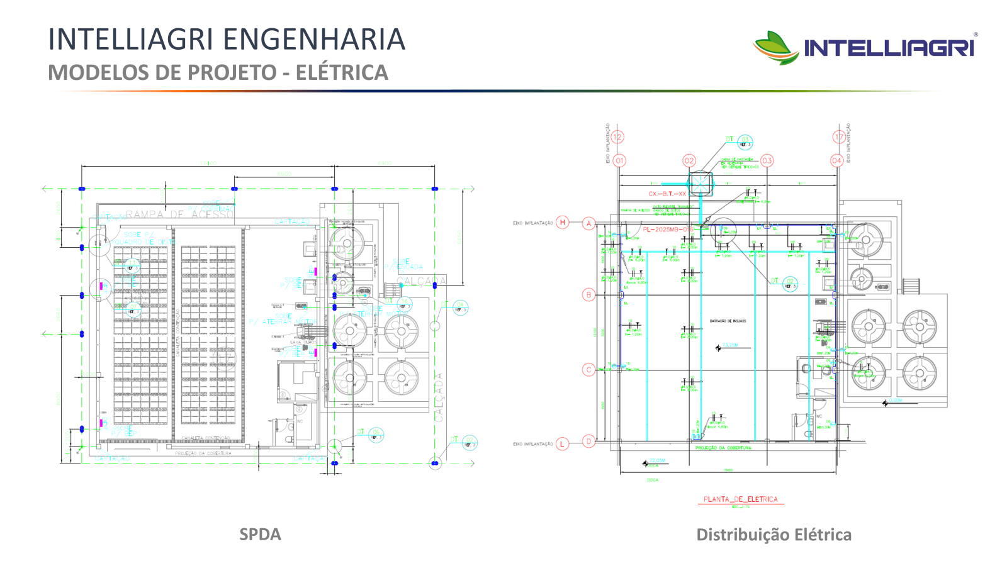
Modelos de projeto - Elétrica

Slide 16
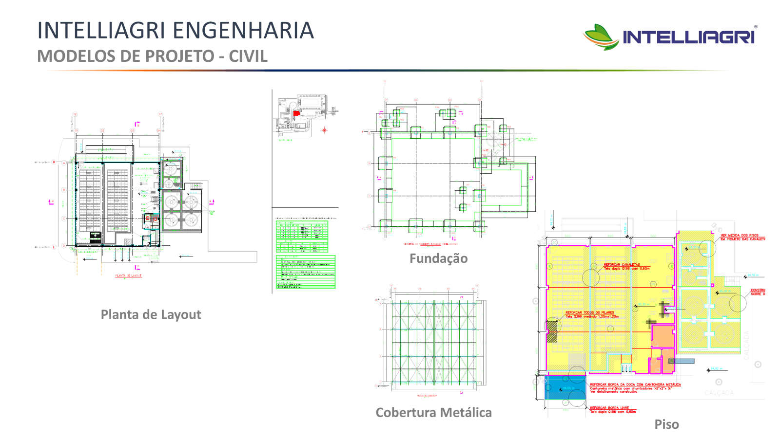
Modelos de projeto - Civil

Slide 17
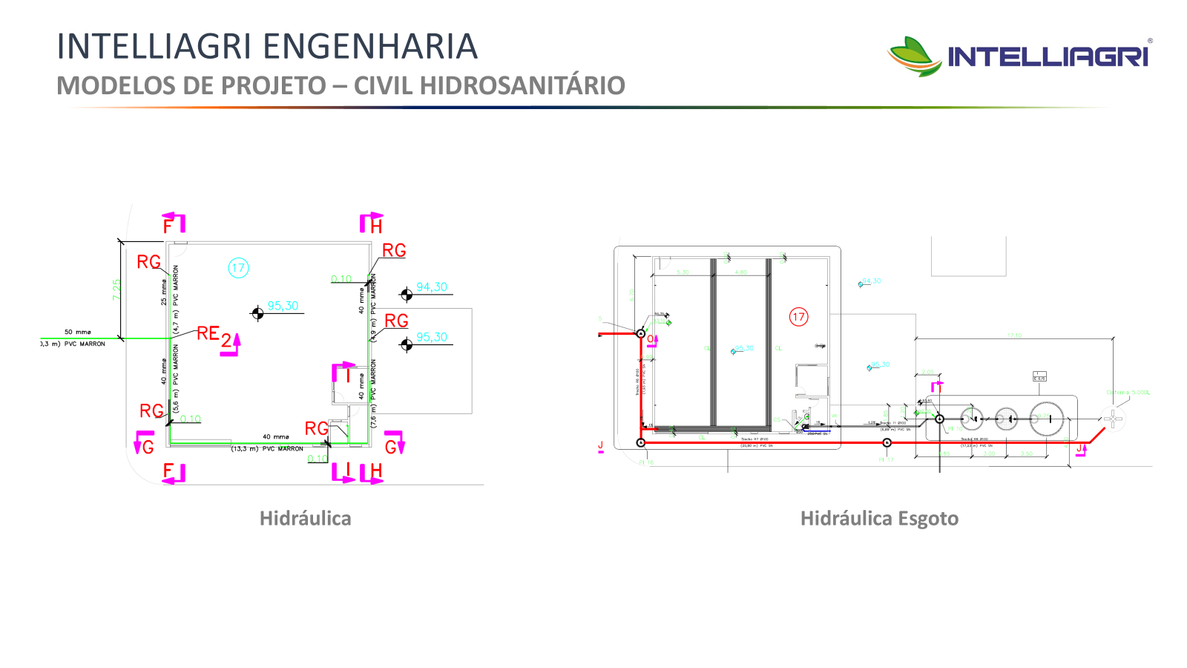
Modelos de projeto - Civil

Slide 18
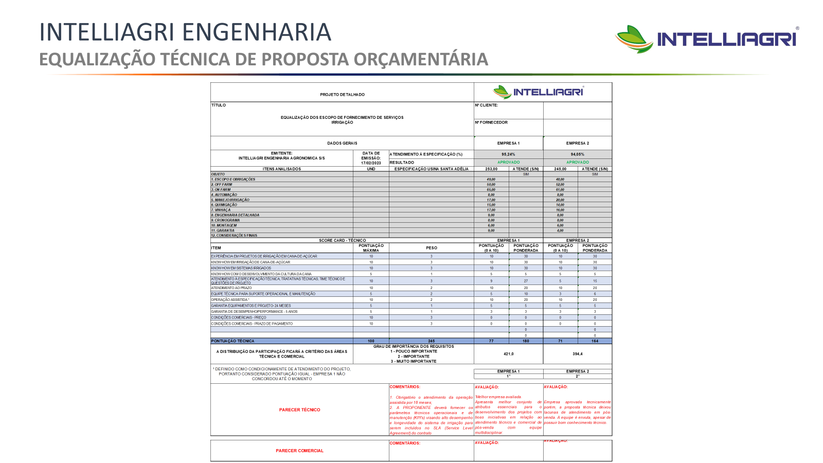
Equalização técnica de proposta orçamentária

Slide 19
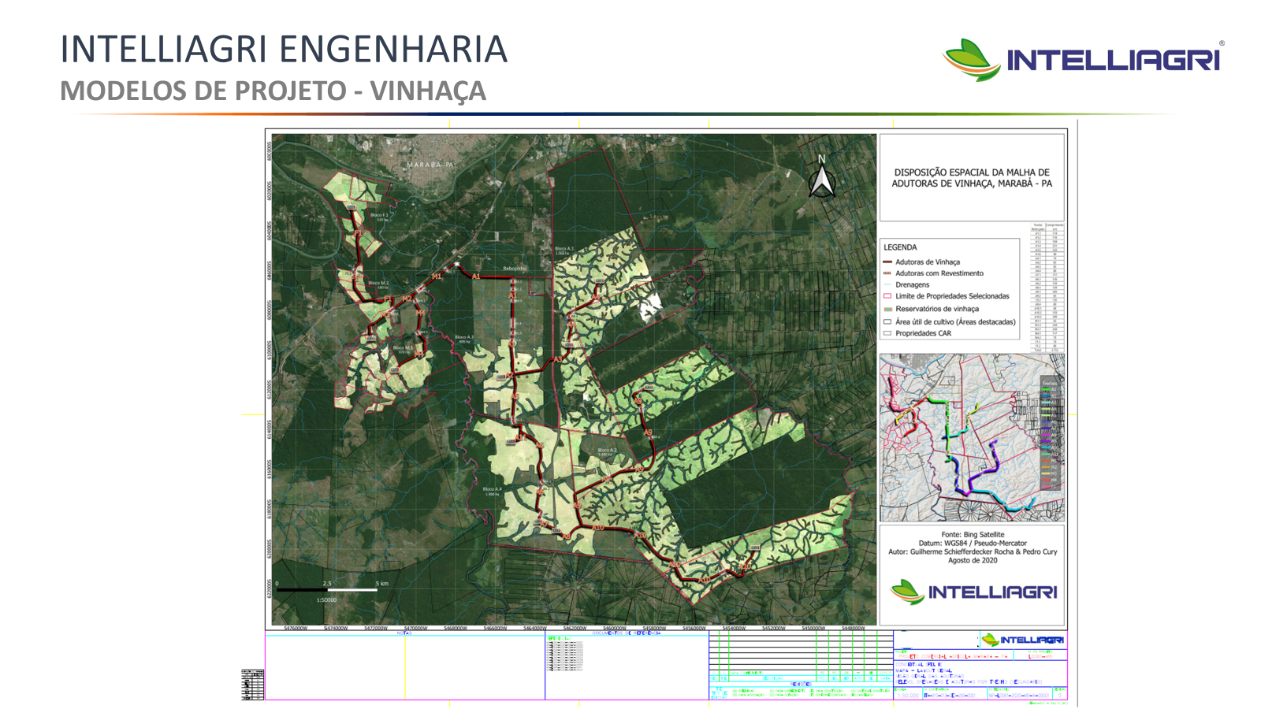
Modelos de projeto - Vinhaça

Slide 20
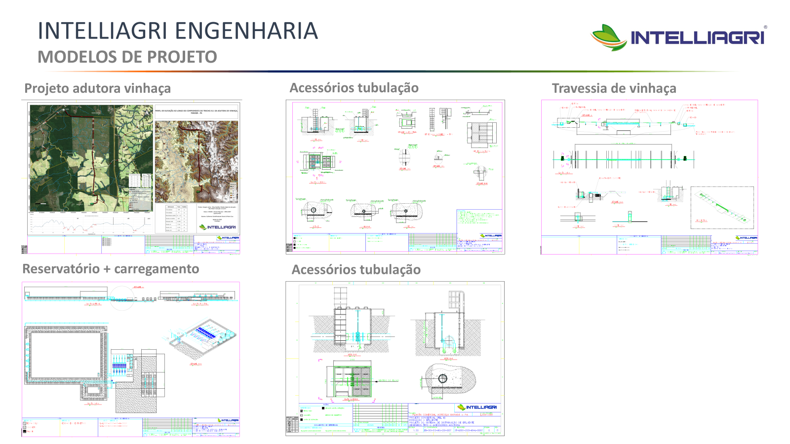
Modelos de projeto

Slide 21
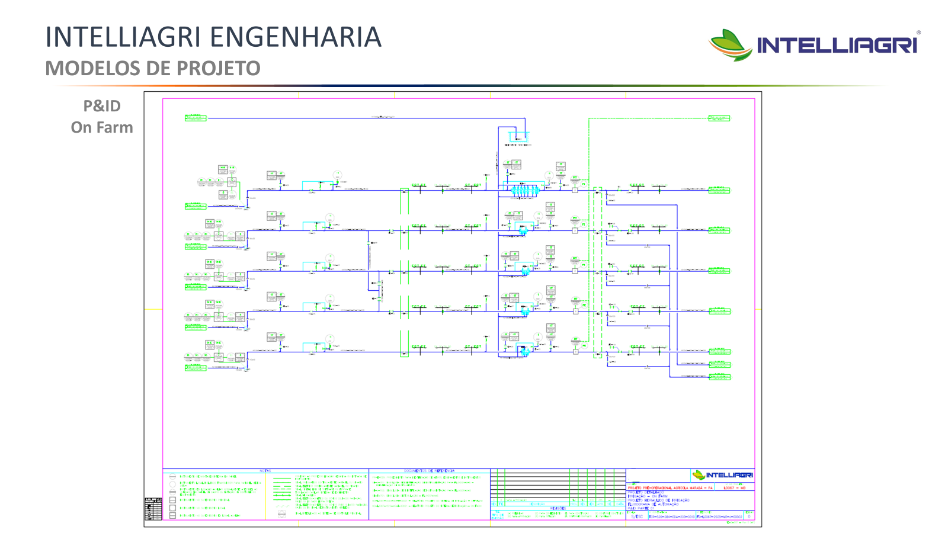
Modelos de projeto

Slide 22
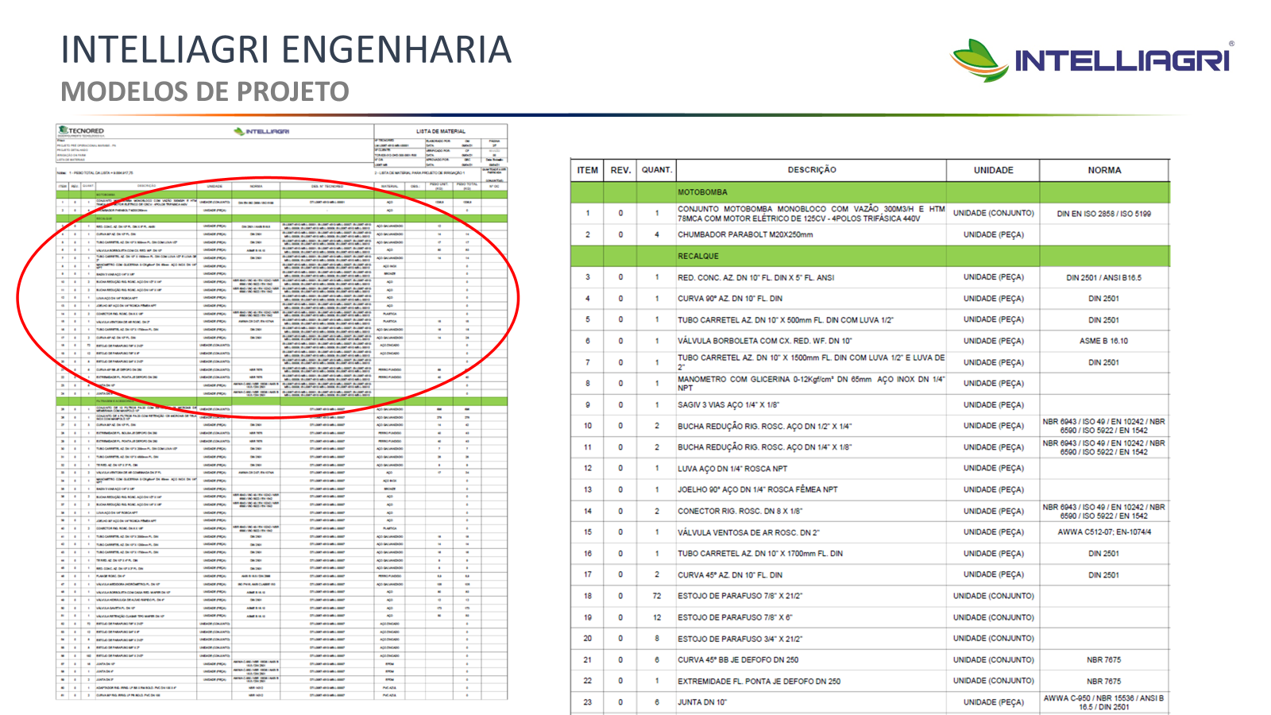
Modelos de projeto

Slide 23
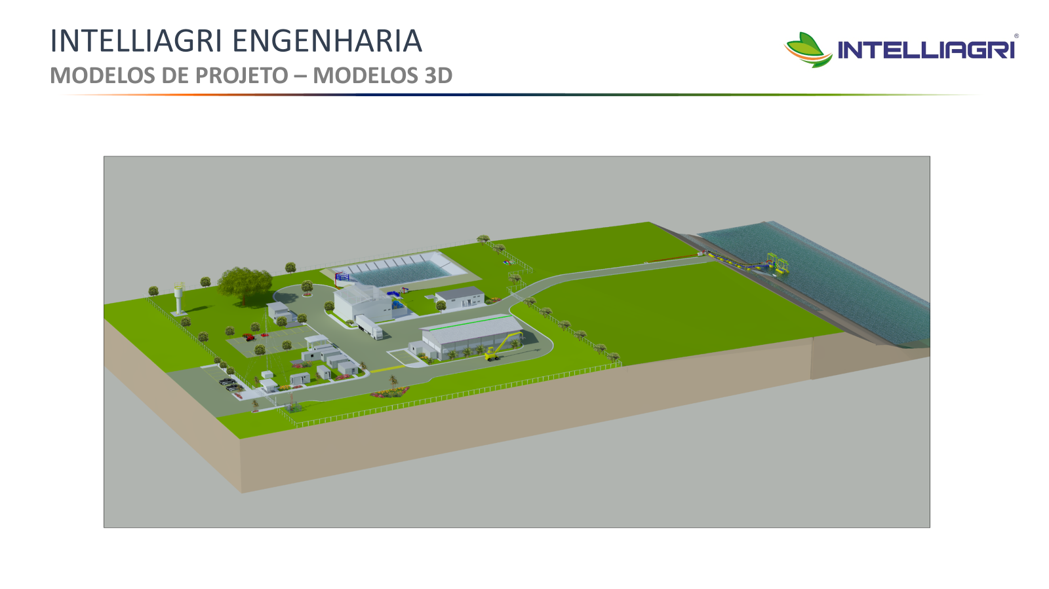
Modelos de projeto - Modelos 3D

Slide 24
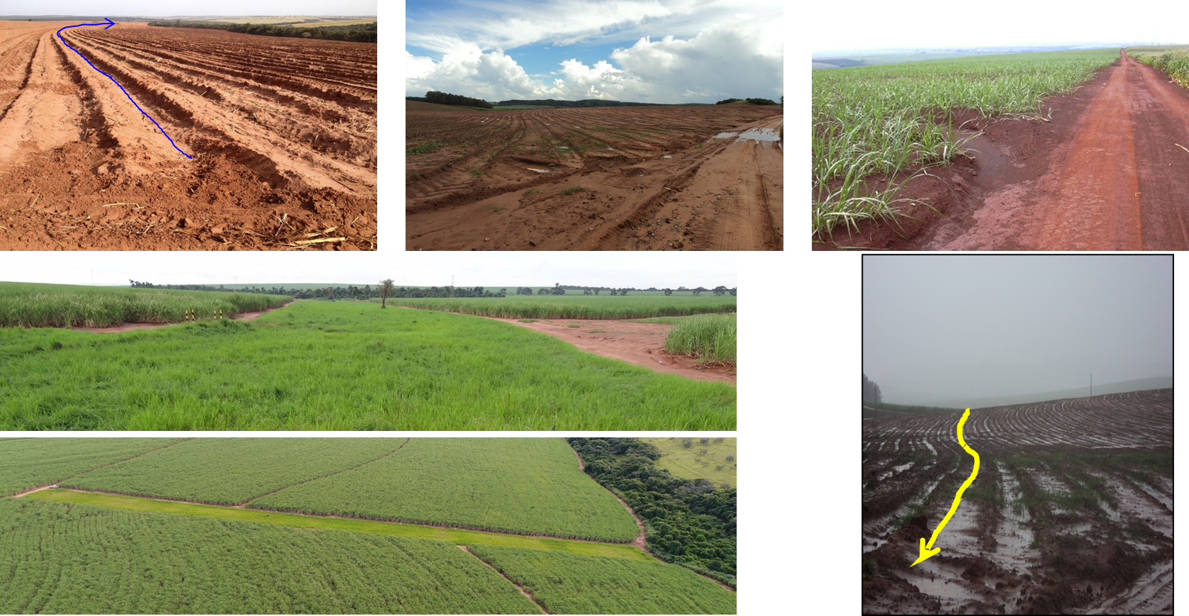
Projetos de sistematização e conservação de solos - ESD

Slide 25
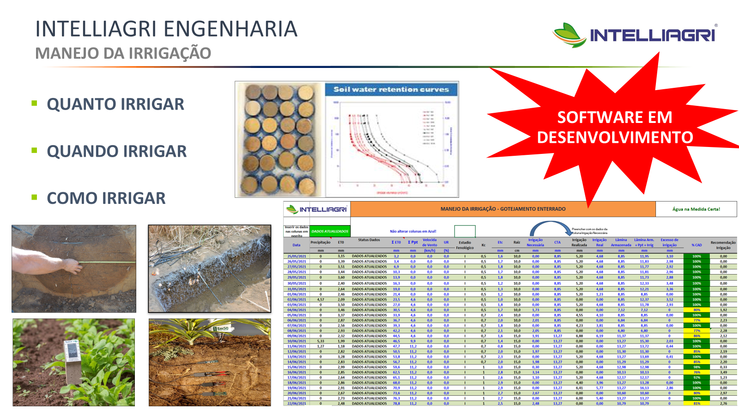
Manejo de irrigação

Slide 26
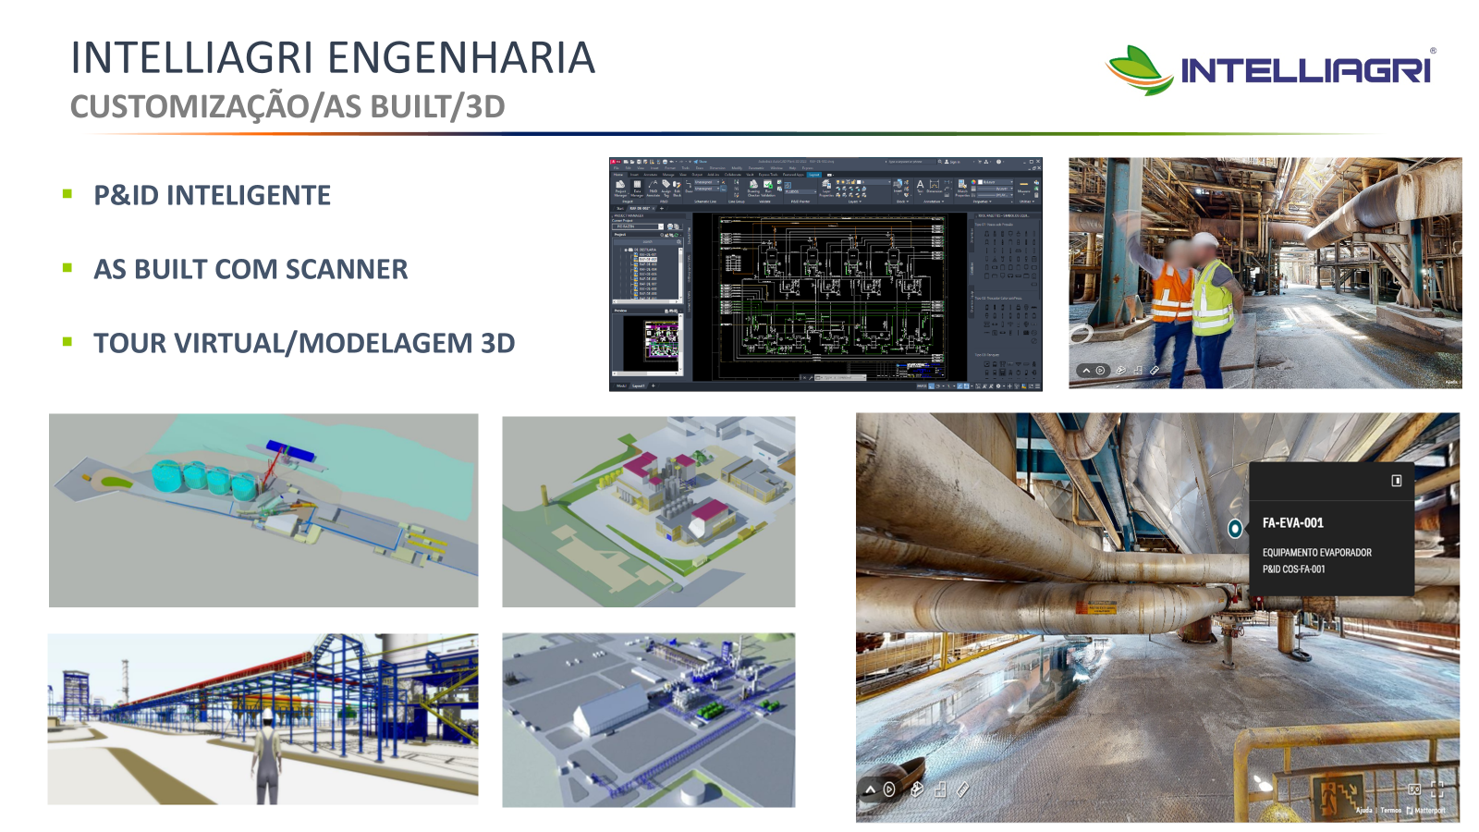
Customização / As Built / 3D

Slide 27





Contato:
(19) 3927-0363
comercial@intelliagri.com.br
www.intelliagri.com.br
Rua Alexandre Herculano, 120, Sala 52, Bloco B, Vila Monteiro Piracicaba – SP, CEP: 13418-445

